Slide 1







一週天氣預報
多雲至晴注意午後雷雨
北部
地區
℃
溫度
0%
0%
20%
30%
40%
40%
30%
降雨機率
37
35
33
31
29
27
高溫
25
低溫
23
6/19(一)
6/20(二)
6/21(三)
6/22(四)
6/23(五)
6/24(六)
6/25(日)
颱風氣象預報中心
weather_typhoons
資料來源:中央氣象署

Slide 2
一週天氣預報
高溫炎熱注意午後雷雨
下週留意熱帶系統動向
北部
地區
℃
溫度
天氣概況
37
35
33
31
29
27
高溫
25
低溫
23
7/19(五)
7/20(六)
7/21(日)
7/22(一)
7/23(二)
7/24(三)
7/25(四)
颱風氣象預報中心
weather_typhoons
資料來源:中央氣象署

Slide 3
一週天氣預報
高溫炎熱注意午後雷雨
下週留意熱帶系統動向
中部
地區
℃
溫度
天氣概況
37
35
33
31
29
27
高溫
25
低溫
23
7/19(五)
7/20(六)
7/21(日)
7/22(一)
7/23(二)
7/24(三)
7/25(四)
颱風氣象預報中心
weather_typhoons
資料來源:中央氣象署

Slide 4
一週天氣預報
高溫炎熱注意午後雷雨
下週留意熱帶系統動向
南部
地區
℃
溫度
天氣概況
37
35
33
31
29
27
高溫
25
低溫
23
7/19(五)
7/20(六)
7/21(日)
7/22(一)
7/23(二)
7/24(三)
7/25(四)
颱風氣象預報中心
weather_typhoons
資料來源:中央氣象署

Slide 5
一週天氣預報
高溫炎熱注意午後雷雨
下週留意熱帶系統動向
東部
地區
℃
溫度
天氣概況
37
35
33
31
29
27
高溫
25
低溫
23
7/19(五)
7/20(六)
7/21(日)
7/22(一)
7/23(二)
7/24(三)
7/25(四)
颱風氣象預報中心
weather_typhoons
資料來源:中央氣象署

Slide 6


Slide 7




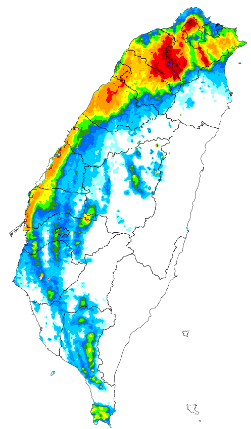

暴風圈壟罩強風大雨
卡努 風雨預報
北北
基桃宜
警示
燈號
多
11
強
未
來
24
小
時
累
積
雨
量
10
預
測
最
大
風
力
中
9
弱
8
7
6
陣風
5
平均風
4
毫
米
級
8/03(四)
00-06時
8/03(四)
06-12時
8/03(四)
12-18時
少
備註:大台北地區、宜蘭沿海留意9-10級較強陣風。
北海岸、東北角地區留意10-11級較強陣風。
颱風氣象預報中心
weather_typhoons
資料來源:中央氣象署

Slide 8
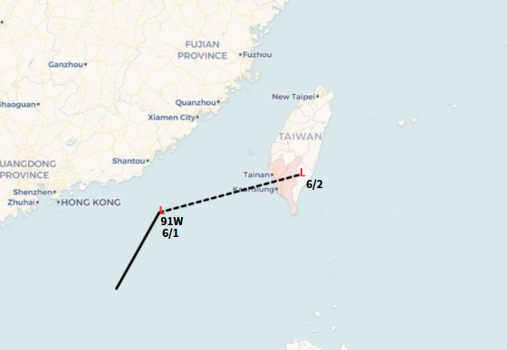
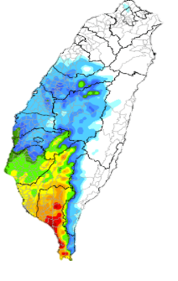
低壓通過留意短暫陣雨或雷雨
91W 熱帶擾動
南部
地區
警示
燈號
多
11
強
未
來
24
小
時
累
積
雨
量
10
路
徑
示
意
圖
中
9
弱
8
7
6
5
4
毫
米
級
8/03(四)
00-06時
8/03(四)
06-12時
8/03(四)
12-18時
少
備註:中部地區有局部短暫陣雨或雷雨，其他地區及澎湖為多雲到晴，午後山區有局部短暫雷陣雨。
東南部地區有焚風發生的機率，南部及東南部（含綠島、蘭嶼）沿海有長浪發生的機率。
颱風氣象預報中心
weather_typhoons
資料來源:中央氣象署

Slide 9
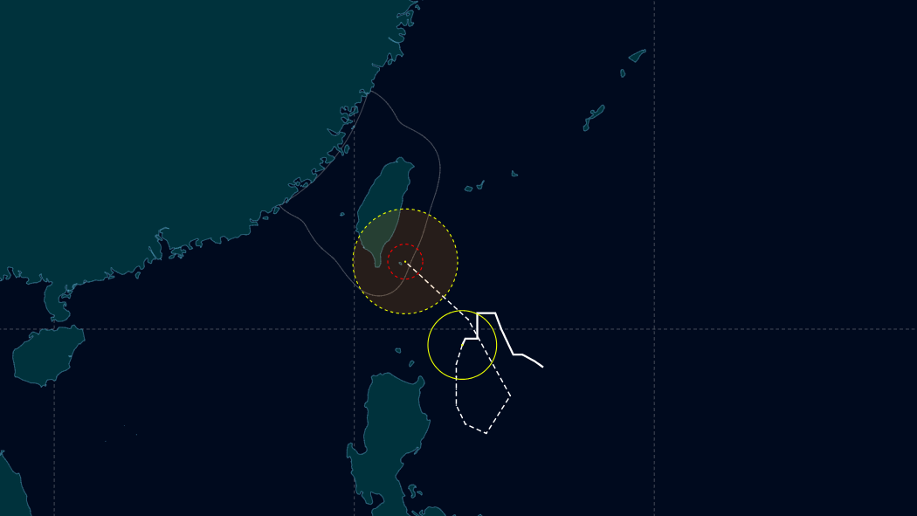


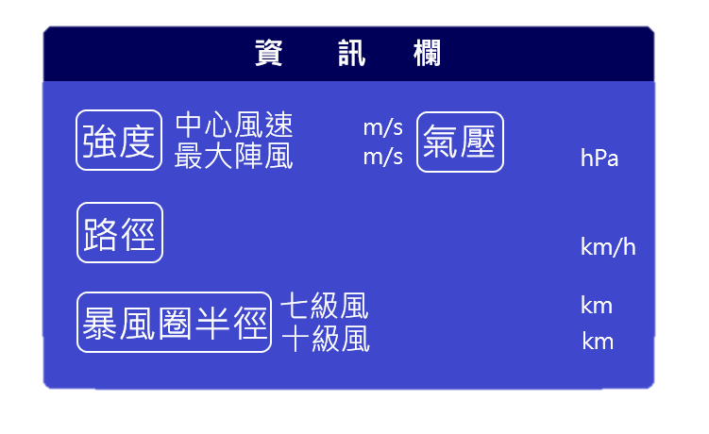




05/24 08:00
輕度颱風 馬力斯
發布時間: 2024-05-31 20:00
颱風氣象預報中心
MALIKSI
05/28 08:00
2402
資料來源: 中央氣象署
weather_typhoons
06/02 08:00
18
25
998
06/01 20:00
北北東 15
100
06/01 08:00
-
現在位置
圖例
熱帶性低氣壓
輕度颱風
中度颱風
強烈颱風
預測路徑誤差範圍
過去路徑
預測路徑
七級風圈
十級風圈
警戒範圍

Slide 10
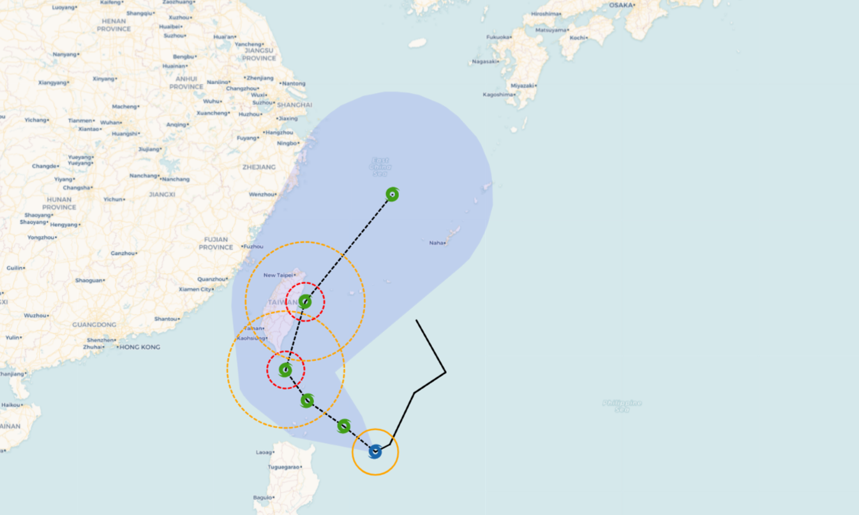

颱風氣象預報資訊
weather_typhoons
998
80
-
•中 心 氣 壓: 百帕
•七級暴風圈半徑: 公里
•十級暴風圈半徑: 公里
•近中心最大風速: 公尺/秒
•瞬間最大陣風: 公尺/秒
•未來預測路徑: 公里/時
強烈颱風 山陀兒
18
25
西北 19
05/24 08:00
KRATHON
2418
10/02 20:00
09/09 14:00
10/01 20:00
09/10 14:00
09/30 20:00
13.5/117.9
09/29 20:00
13.9/131.4
09/28 20:00
現在位置
資料來源: 中央氣象署 發布時間: 2024-09-28 20:00
圖例
熱帶性低氣壓
輕度颱風
中度颱風
強烈颱風
預測路徑誤差範圍
過去路徑
預測路徑
七級風圈
十級風圈
警戒範圍

Slide 11
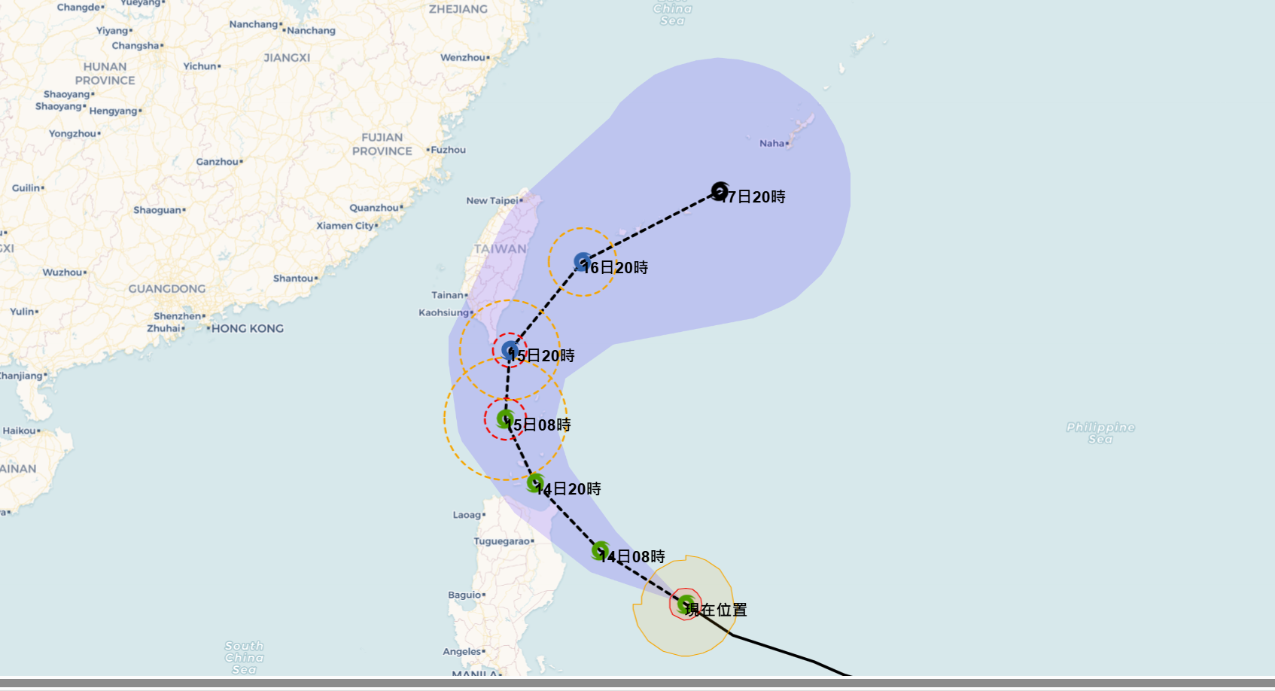
颱風氣象預報資訊
weather_typhoons
960
120
40
•中 心 氣 壓: 百帕
•七級暴風圈半徑: 公里
•十級暴風圈半徑: 公里
•近中心最大風速: 公尺/秒
•瞬間最大陣風: 公尺/秒
•未來預測路徑: 公里/時
中度颱風 天兔
40
50
西北西 24
05/24 08:00
USAGI
2425
09/09 14:00
09/10 14:00
13.5/117.9
13.9/131.4
資料來源: 中央氣象署 發布時間: 2024-11-13 20:00
圖例
熱帶性低氣壓
輕度颱風
中度颱風
強烈颱風
預測路徑誤差範圍
過去路徑
預測路徑
七級風圈
十級風圈
警戒範圍

Slide 12
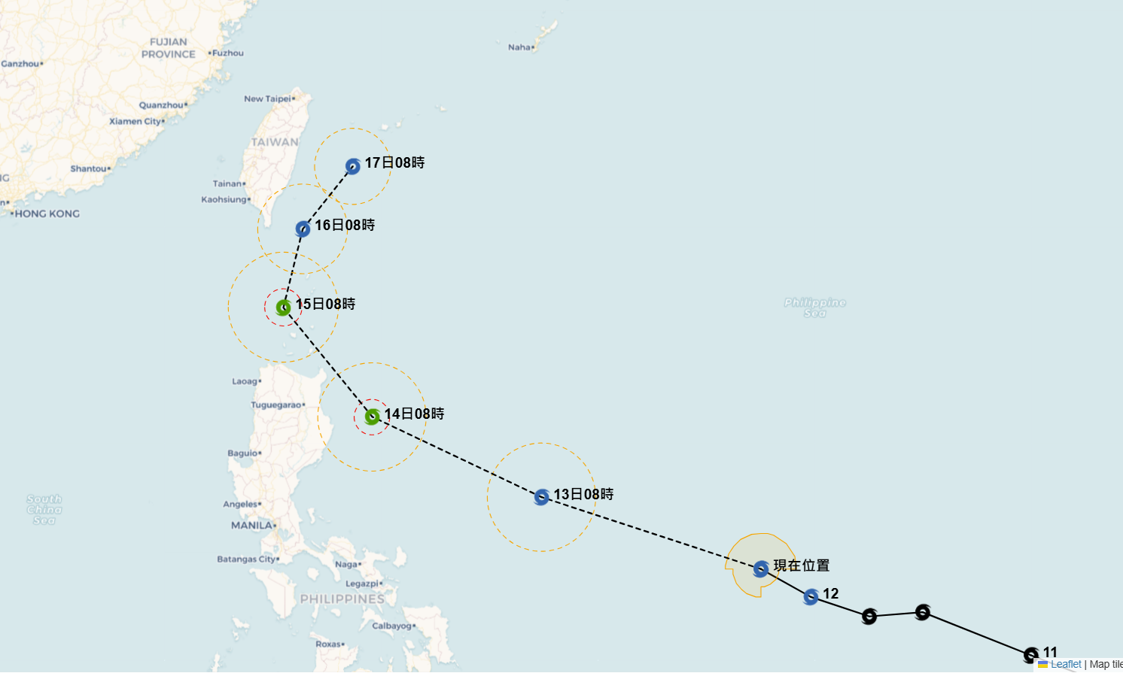
颱風氣象預報資訊
weather_typhoons
995
80
-
•中 心 氣 壓: 百帕
•七級暴風圈半徑: 公里
•十級暴風圈半徑: 公里
•近中心最大風速: 公尺/秒
•瞬間最大陣風: 公尺/秒
•未來預測路徑: 公里/時
輕度颱風 天兔
20
28
西北西 28
05/24 08:00
USAGI
2425
09/09 14:00
09/10 14:00
13.5/117.9
13.9/131.4
資料來源: 中央氣象署 發布時間: 2024-11-12 08:00
圖例
熱帶性低氣壓
輕度颱風
中度颱風
強烈颱風
預測路徑誤差範圍
過去路徑
預測路徑
七級風圈
十級風圈
警戒範圍

Slide 13
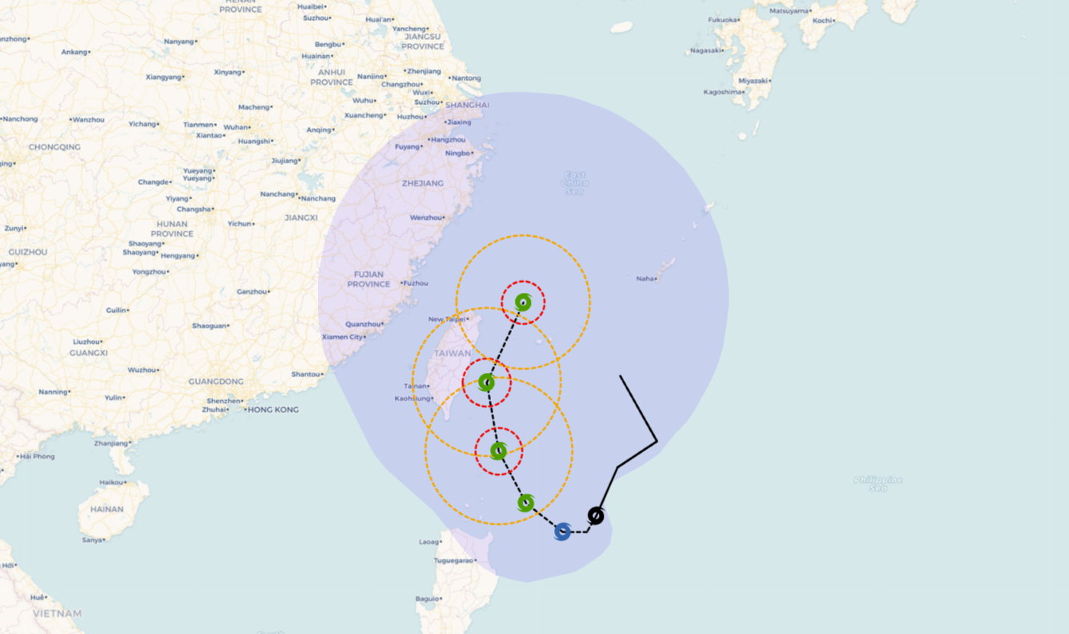
颱風氣象預報資訊
weather_typhoons
1002
-
-
•中 心 氣 壓: 百帕
•七級暴風圈半徑: 公里
•十級暴風圈半徑: 公里
•近中心最大風速: 公尺/秒
•瞬間最大陣風: 公尺/秒
•未來預測路徑: 公里/時
熱帶性低氣壓
15
23
南南西 11
05/24 08:00
準 山陀兒
TD22
10/03 02:00
09/09 14:00
10/02 02:00
13.5/117.9
10/01 02:00
13.9/131.4
現在位置
09/30 02:00
09/29 02:00
資料來源: 中央氣象署 發布時間: 2024-09-28 02:00
圖例
熱帶性低氣壓
輕度颱風
中度颱風
強烈颱風
預測路徑誤差範圍
過去路徑
預測路徑
七級風圈
十級風圈
警戒範圍

Slide 14
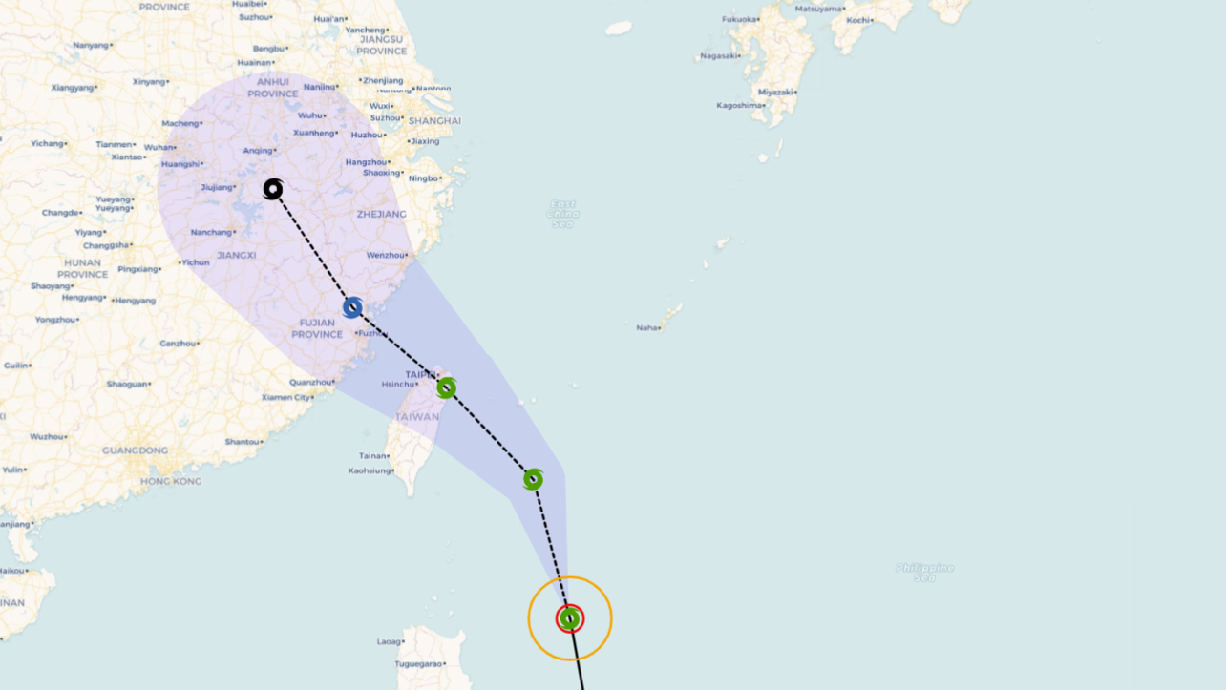
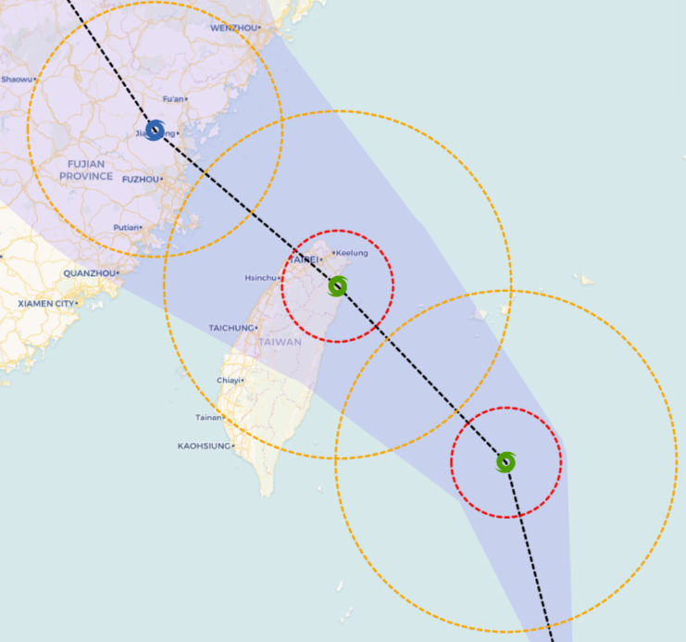
颱風氣象預報資訊
weather_typhoons
975
120
40
•中 心 氣 壓: 百帕
•七級暴風圈半徑: 公里
•十級暴風圈半徑: 公里
•近中心最大風速: 公尺/秒
•瞬間最大陣風: 公尺/秒
•未來預測路徑: 公里/時
中度颱風 凱米
33
43
北 7
05/24 08:00
GAEMI
2403
07/26 02:00
07/27 02:00
07/23 02:00
07/26 02:00
07/25 02:00
07/25 02:00
13.5/117.9
13.9/131.4
15.1/128.3
15.9/127.8
16.7/125.6
07/24 02:00
07/24 02:00
資料來源: 中央氣象署 發布時間: 2024-07-24 02:00
現在位置
放大圖
圖例
熱帶性低氣壓
輕度颱風
中度颱風
強烈颱風
預測路徑誤差範圍
過去路徑
預測路徑
七級風圈
十級風圈
警戒範圍

Slide 15
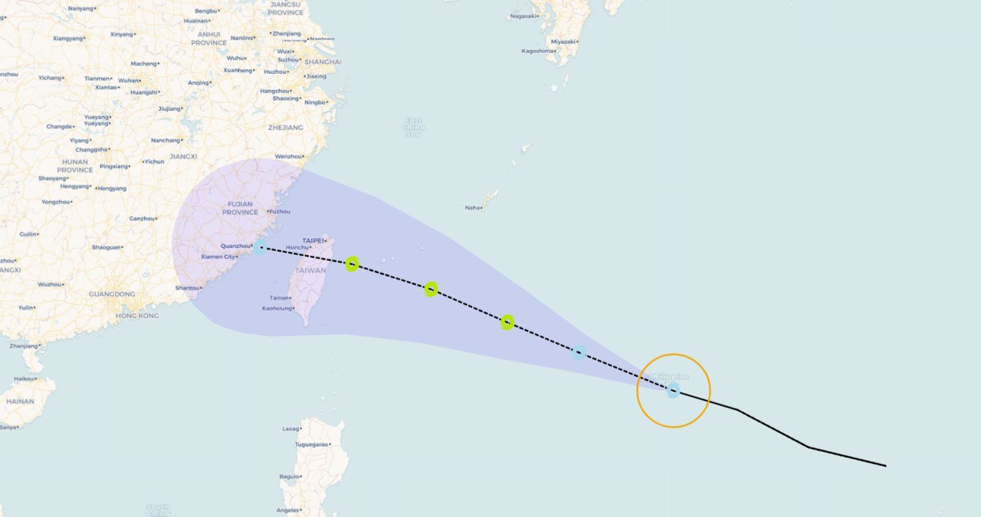
颱風氣象預報中心
weather_typhoons
05/24 08:00
998
100
-
•中 心 氣 壓: 百帕
•七級暴風圈半徑: 公里
•十級暴風圈半徑: 公里
•近中心最大風速: 公尺/秒
•瞬間最大陣風: 公尺/秒
•未來預測路徑: 公里/時
輕度颱風 凱米
18
25
北北東 15
GAEMI
05/28 08:00
2402
圖例
熱帶性低氣壓
輕度颱風
06/01 08:00
中度颱風
強烈颱風
06/01 08:00
路徑誤差範圍
過去路徑
06/01 08:00
預測路徑
七級風圈
十級風圈
06/01 20:00
警戒範圍
06/02 08:00
現在位置
資料來源: 中央氣象署
時間:2024.07.23 05:30
颱風氣象預報中心
weather_typhoons

Slide 16
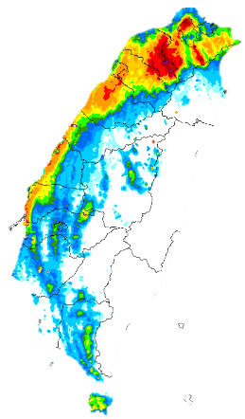
發布時間: 2023-08-26 02:00
颱風氣象預報中心
輕度颱風 蘇拉
SAOLA
資料來源: 中央氣象局
2309
weather_typhoons
30
海
上
颱
風
警
報
40
975
南南西 12
120
8/27 20:00
50
未
來
24
小
時
累
積
雨
量
多
現在位置
少
圖例
熱帶性低氣壓
輕度颱風
中度颱風
強烈颱風
預測路徑誤差範圍
過去路徑
預測路徑
七級風圈
十級風圈
警戒範圍

Slide 17
颱風氣象預報中心
weather_typhoons
05/24 08:00
998
100
-
•中 心 氣 壓: 百帕
•七級暴風圈半徑: 公里
•十級暴風圈半徑: 公里
•近中心最大風速: 公尺/秒
•瞬間最大陣風: 公尺/秒
•未來預測路徑: 公里/時
輕度颱風 馬力斯
18
25
北北東 15
MALIKSI
05/28 08:00
2402
06/01 08:00
海
上
颱
風
警
報
06/01 08:00
06/01 08:00
06/01 20:00
未
來
24
小
時
累
積
雨
量
多
06/02 08:00
現在位置
少
資料來源: 中央氣象署 發布時間: 2024-05-31 20:00
圖例
熱帶性低氣壓
輕度颱風
中度颱風
強烈颱風
預測路徑誤差範圍
過去路徑
預測路徑
七級風圈
十級風圈
警戒範圍

Slide 18
颱風氣象預報中心
weather_typhoons
05/24 08:00
998
100
-
•中 心 氣 壓: 百帕
•七級暴風圈半徑: 公里
•十級暴風圈半徑: 公里
•近中心最大風速: 公尺/秒
•瞬間最大陣風: 公尺/秒
•未來預測路徑: 公里/時
18
25
北北東 15
2402
海上陸上颱風警報
輕度颱風
05/28 08:00
馬力斯
MALIKSI
06/01 08:00
06/01 08:00
06/01 08:00
06/01 20:00
未
來
24
小
時
累
積
雨
量
多
06/02 08:00
現在位置
少
資料來源: 中央氣象署 發布時間: 2024-05-31 20:00
圖例
熱帶性低氣壓
輕度颱風
中度颱風
強烈颱風
預測路徑誤差範圍
過去路徑
預測路徑
七級風圈
十級風圈
警戒範圍

Slide 19
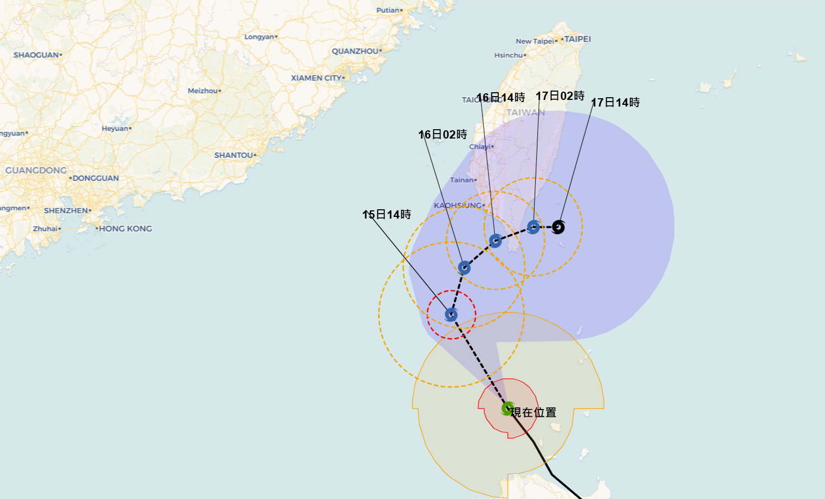
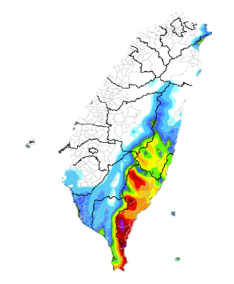
颱風氣象預報資訊
weather_typhoons
05/24 08:00
965
150
50
•中 心 氣 壓: 百帕
•七級暴風圈半徑: 公里
•十級暴風圈半徑: 公里
•近中心最大風速: 公尺/秒
•瞬間最大陣風: 公尺/秒
•未來預測路徑: 公里/時
35
45
西北 17
2425
海上陸上颱風警報
中度颱風
05/28 08:00
天兔
USAGI
未
來
24
小
時
預
估
雨
量
多
少
圖例
熱帶性低氣壓
輕度 中度 強烈颱風
過去路徑
預測路徑
預測路徑誤差範圍
颱風七級暴風圈
颱風十級暴風圈
警戒範圍
資料來源: 中央氣象署
發布時間: 2024-11-15 02:30

Slide 20
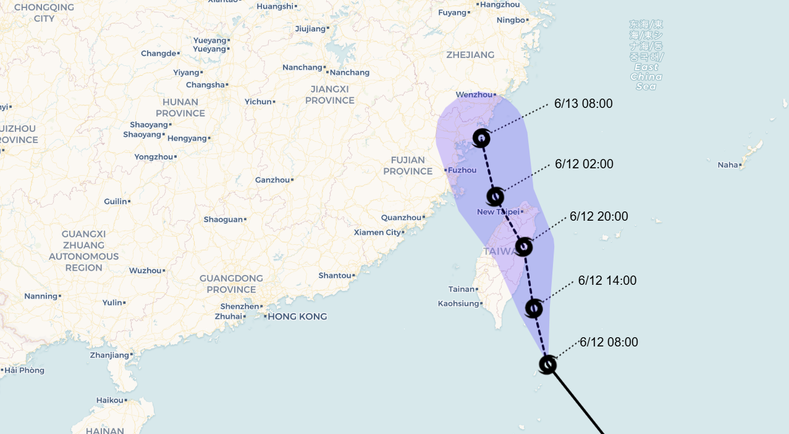
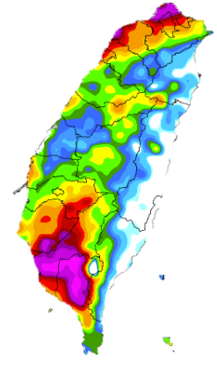
颱風氣象預報資訊
weather_typhoons
05/24 08:00
1000
-
-
•中 心 氣 壓: 百帕
•七級暴風圈半徑: 公里
•十級暴風圈半徑: 公里
•近中心最大風速: 公尺/秒
•瞬間最大陣風: 公尺/秒
•未來預測路徑: 公里/時
15
23
西南 21
熱帶性低氣壓特報
TD02
05/28 08:00
未
來
24
小
時
預
估
雨
量
多
少
圖例
熱帶性低氣壓
輕度 中度 強烈颱風
過去路徑
預測路徑
預測路徑誤差範圍
颱風七級暴風圈
颱風十級暴風圈
警戒範圍
資料來源: 中央氣象署
發布時間: 2025-06-12 10:00

Slide 21
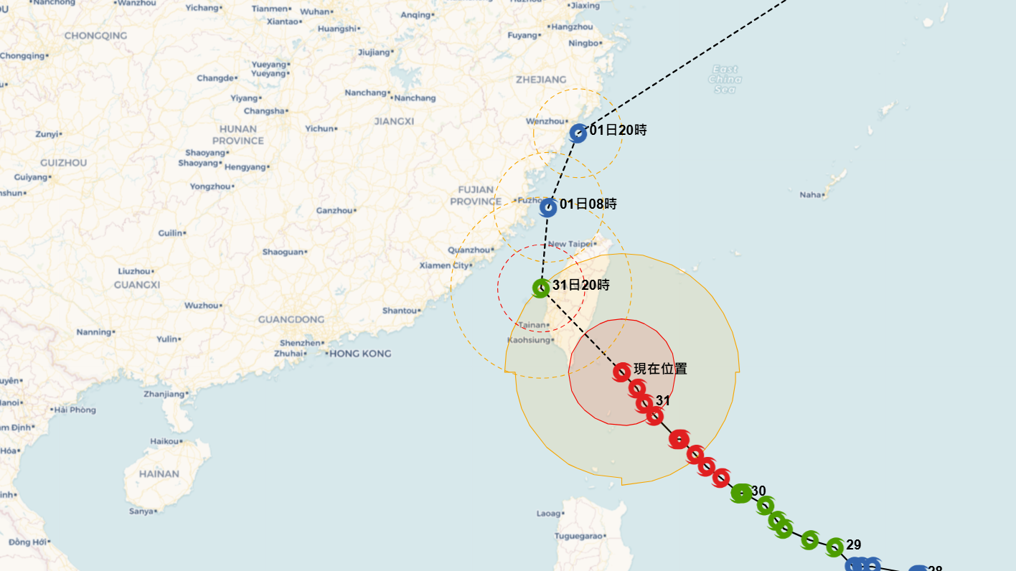

Slide 23
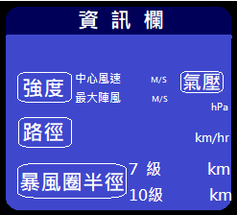

資 訊 欄
強度
中心風速
m/s
氣壓
最大陣風
m/s
hPa
路徑
km/h
暴風圈半徑
七級風
km
十級風
km
颱風氣象論壇

Slide 24
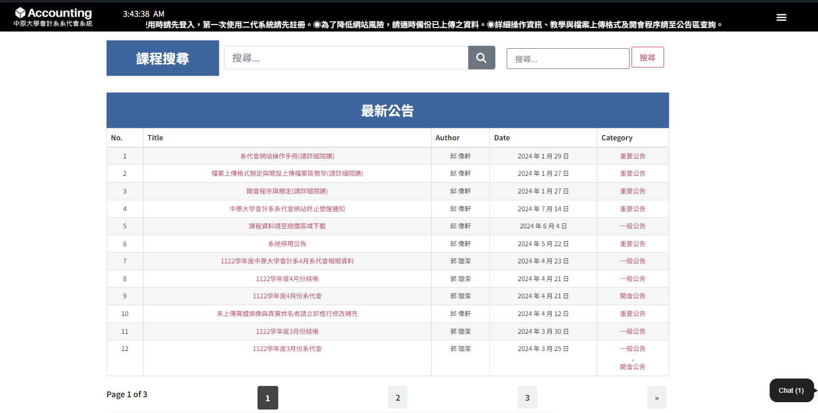

Slide 25
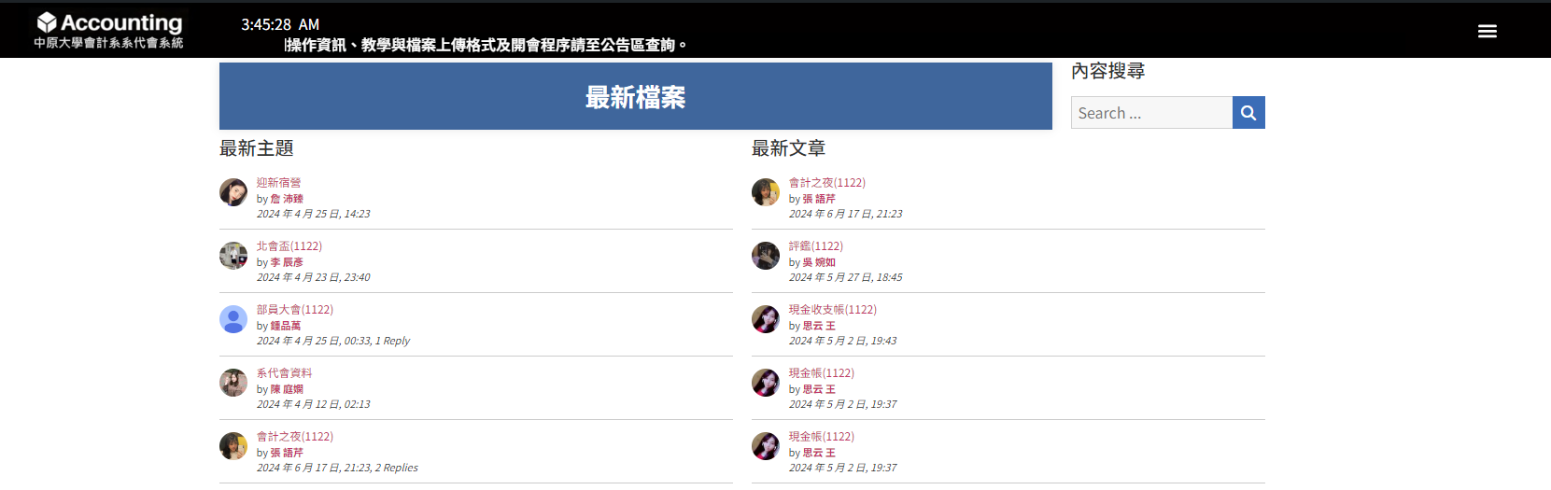

Slide 26
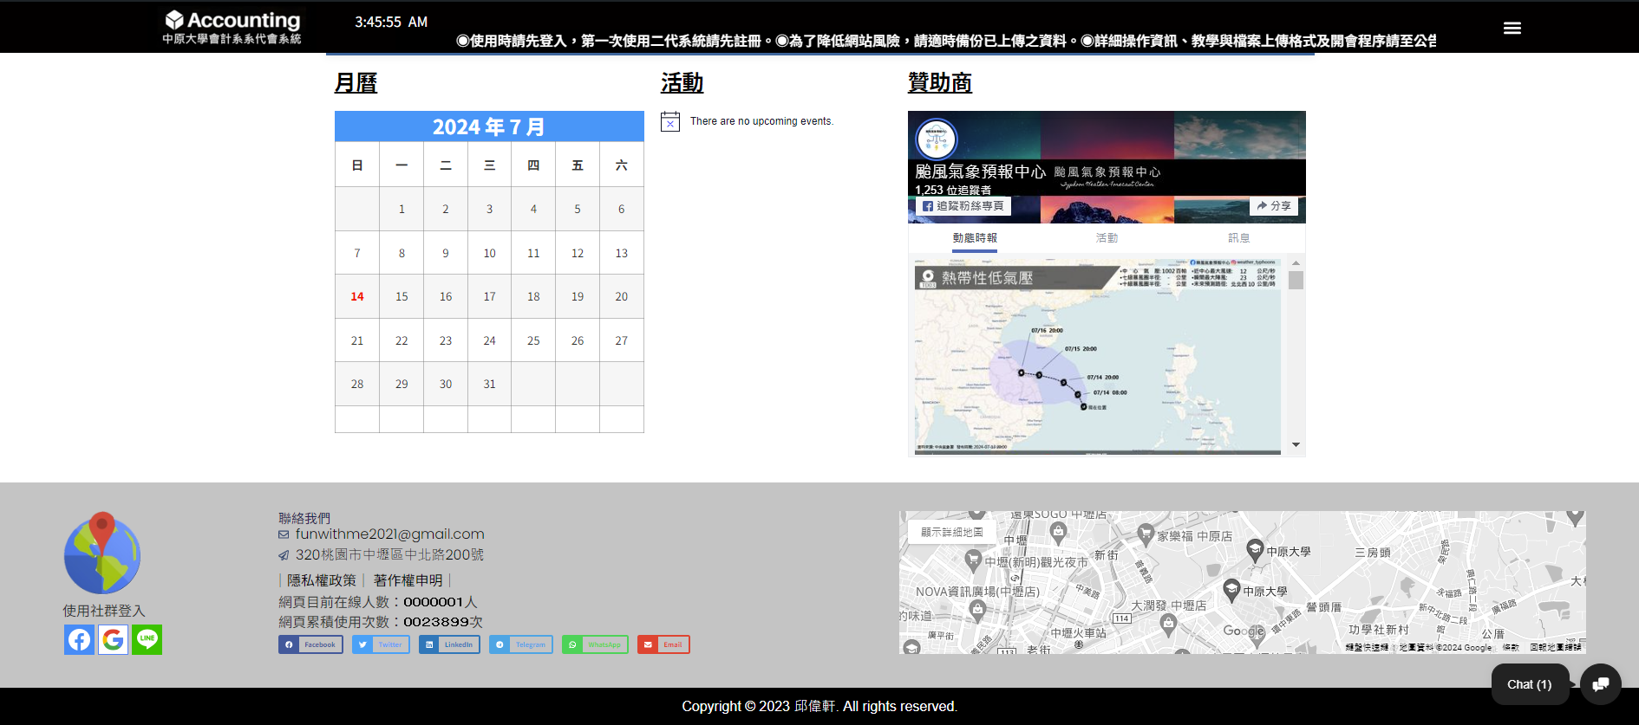

Slide 27
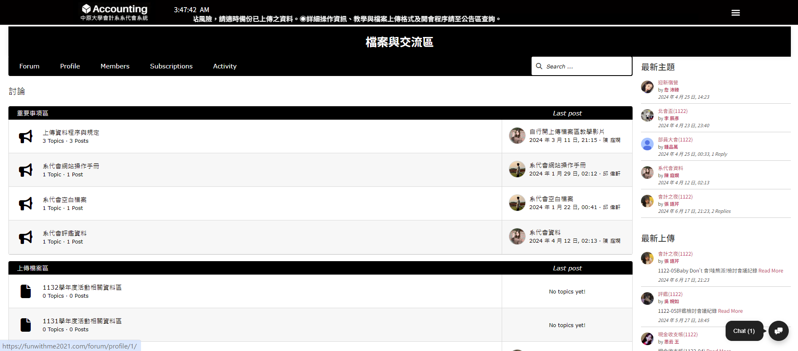

Slide 28
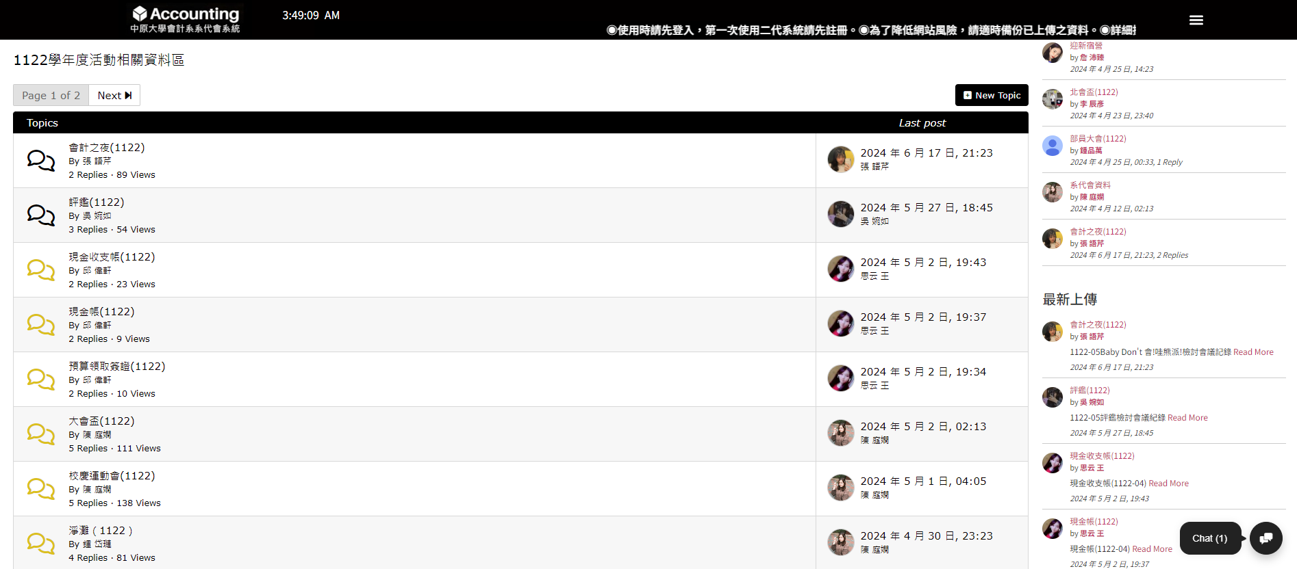

Slide 29
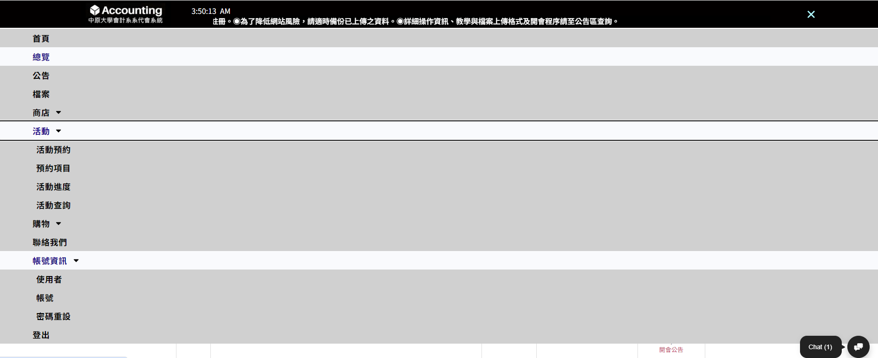

Slide 30
三、報考動機
經過多樣嘗試後，我發現工業管理領域完美符合我目前的學習與職業規劃，我希望將我在數據分析、決策制定與技術應用中獲得的知識結合起來，進一步提升創新研發、經營決策和營運管理的能力，成為現代社會中所需要的複合型人才。報考國立台灣科技大學工業管理系碩士班，是因為我非常喜歡這裡多元學習資源與環境和研究氛圍，希望可以成為一位具備創新研發、經營決策與營運管理之工程管理人才，我期待能夠將學術成就轉化為行業實踐，並創造出實際的經濟與社會價值。
在大學期間，我深入學習數據分析、決策制定和技術應用等領域，除了修讀統計學、作業研究、人工智慧、線性代數、工作研究等核心課程，也積極參與技術應用實踐。曾建立系學會資料網站並管理LINE官方帳號等，不僅提升了我的組織運作和團隊合作能力，也強化了自己的創新思考和問題解決技巧。我相信這些經驗能使我靈活應對變化多端的環境，更能在貴所的學習為未來的職業生涯打下堅實的基礎。
國立台灣科技大學位於台北都會區，提供豐富實習及交流機會以及卓越的學術環境，這些都是提升專業實力的理想條件，有助於我更提升自我實力。
初衷
驗證
目標
2

Slide 31




